Slide 1



業務アプリがつくれるサイボウズの
ノーコード・ローコードツール

Slide 2
表計算ソフトよりも快適に、専門システムより柔軟に、
自社でシステムを開発するよりスピーディー＆低コストに、
「サクッと」思いついた業務改善をすぐに実行できるのが特徴です。

Slide 3
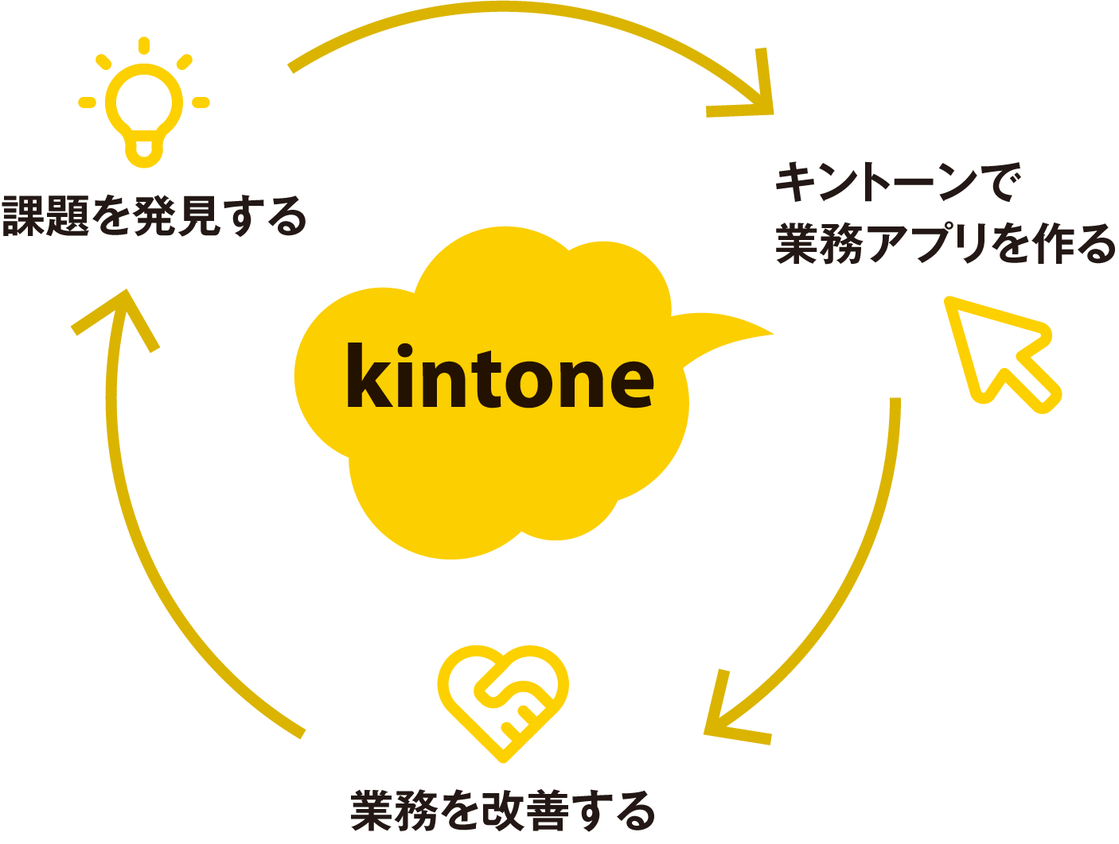
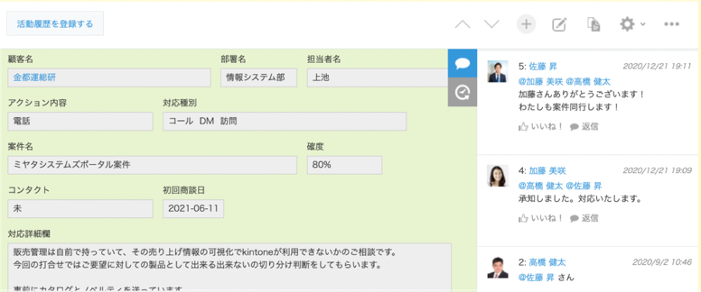
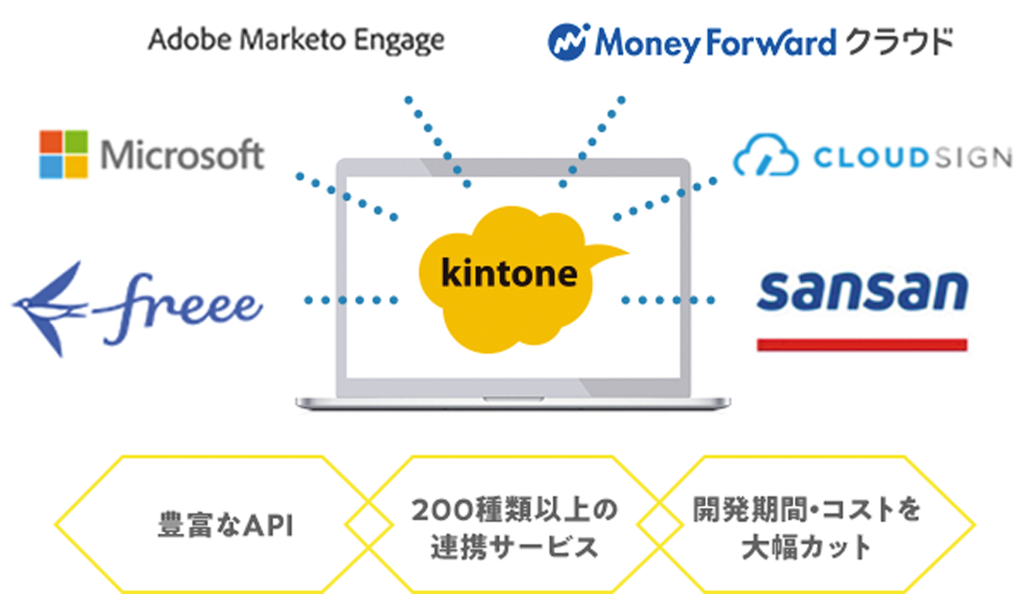
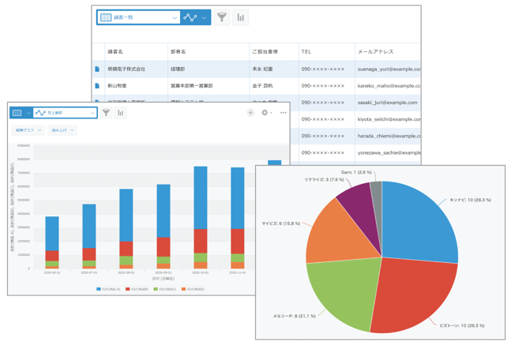
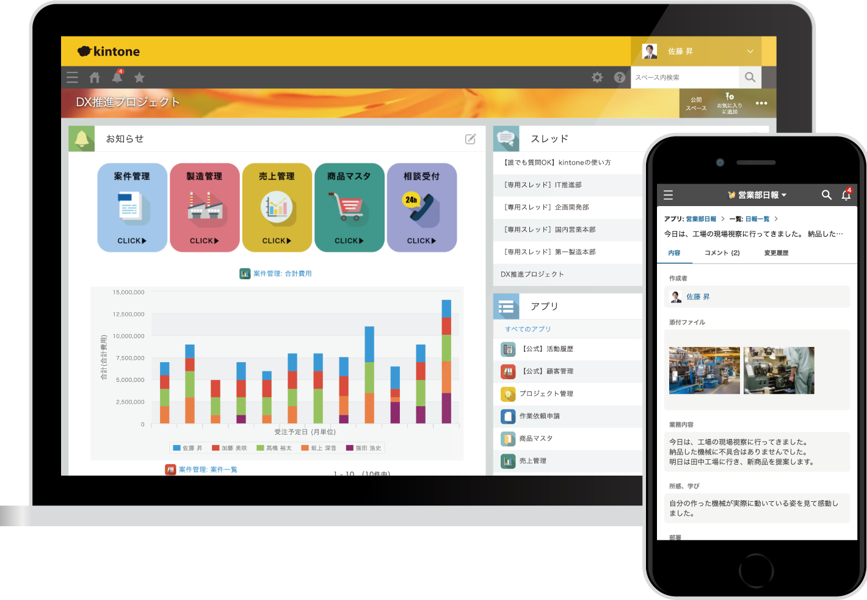

自分でつくれるから、
思いついた業務改善を
すぐに形にできる
コミュニケーションを
シンプルにできる
外部サービスや
基幹システムとの連携も
データを共有し
見える化できる
様々なデバイスから
アクセスできる
キントーンさえ見れば
仕事が進められる

Slide 4

30,000社の導入実績
月550社以上
導入！
あらゆる業種の、あらゆる人の、あらゆる仕事がkintoneによって変わりました。

Slide 5






お客様がキントーンを選んだ理由
エクセルと比べて
プロジェクトの情報を総合的
かつ立体的に把握できる
システムが直感的にどんどん
作れて、なんだか楽しいおもちゃ
みたいだなって（笑）
パーソルキャリア 廣 泰介氏
Fast Fitness Japan 渡邉 祐子氏
皆がどのくらい仕事を
抱えているか把握でき、
従業員は17時には終業できます
FAXの診療情報書とExcelに
相談情報をまとめ、コピーして
配布する作業が不要になりました
京屋染物店 蜂谷 悠介氏
医療法人敬愛会 中江病院 梅橋 未来氏
IT部門がサポートしながら
現場主体の業務改善を
全社的に進めています
kintoneが案件数を
確保する土壌になり、
成約を増やすことに挑戦できた
日清食品ホールディングス 成田 敏博氏
エネチェンジ 長谷川 覚氏

Slide 6

チームの業務から、会社の業務まで。ノーコードで業務アプリがつくれる。
Point 1
Point 2
Point 3
顧客・案件管理や
脱エクセルなど
あらゆる用途に使える！
社内ポータルや
申請業務など
全社利用に広げられる！
会社の情報を
一元管理できるから、
経営状況を
見える化できる！

Slide 7

全社で使う
各部門で使う
通達
営業・顧客サポート部門
販売管理部門
社内指示/通達
社内アンケート
全社ポータル
顧客情報管理
見積書管理
問い合わせ管理
案件管理
活動履歴管理
コールリスト管理
受注管理
請求管理
出荷指示管理
発注管理
支払管理
入金管理
文書管理
人事・総務部門
経理・財務部門
マニュアル管理
契約書管理
契約管理
採用管理
研修コンテンツ管理
社員名簿
入退社管理
商品管理
棚卸管理
入出庫管理
原価計算
申請・承認
押印申請
経費申請
勤怠申請
社内稟議申請
出張申請
生産管理部門
マーケティング部門
プロジェクト管理
生産計画管理
工数管理
作業内容/実績登録
評価管理
タスク管理
イベント管理
制作物進捗管理
外注先管理
など
社内FAQ
ナレッジ共有
社内質問箱
システム部門
社外の人とのやりとり
問合せ管理
IT資産管理
貸出機器管理
ヘルプデスク窓口
プロジェクト管理
ファイル共有
コミュニケーション
電子契約サービスや、マーケティングオートメーション、会計システムなど、
外部サービスや基幹システムとの連携も可能！

Slide 8


営業・セールスチーム
で、kintoneを使うなら
脱属人化で
生産性が２倍に
活発な
コミュニケーションで
ムダな会議がゼロに
案件の見える化で
機会損失を減らす
インターナショナル
システムリサーチ様
ジーベック
テクノロジー様
産経新聞様

Slide 9
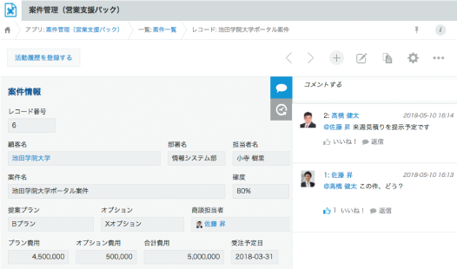
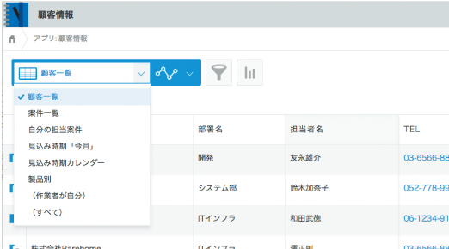
たとえば
「案件管理」で全体進捗の見える化
案件状況が見える化できるので、迅速な指示ができるようになります。
結果的に機会損失を激減させることができます。
顧客ごとに
案件情報を一元管理
チームで
顧客情報を共有
条件を絞り込んで、
見せる情報を変えられる
他にもこんな用途に！ | 契約書管理 | To Do | セミナー管理

Slide 10

総務・人事
で、kintoneを使うなら
脱エクセルの
採用業務で
月30時間削減
アナログな
書類管理からの脱却
採用媒体の
効果分析で年200万円のコストダウン
Fast Fitness Japan様
MJE樣
ダイワ様

Slide 11
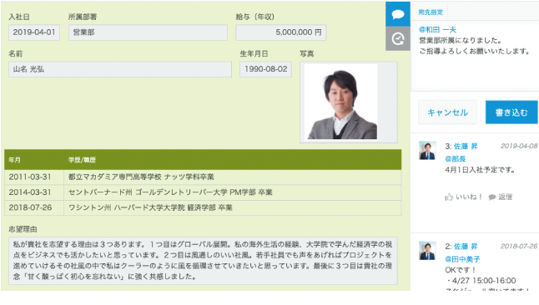
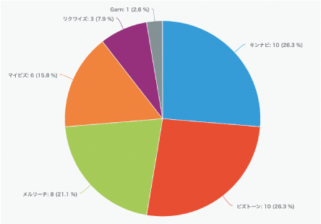
たとえば
「社員名簿」で入社日や評価も一元管理
個人情報や入社日、配置、処遇、人事評価などあらゆる情報を一元管理。
人事マネジメントに役立ちます。
採用媒体の効果を
グラフで見える化
社員ごとに入社日や
人事評価など
関連情報をすべて集約
他にもこんな用途に！ | 出張申請 | FAQ | エントリーシート管理

Slide 12

顧客・サポート
で、kintoneを使うなら
サービスの質と
顧客満足度が向上
コールセンターで
約5.2人月の
業務削減効果
迷子発見から
案内までの
タイムロス削減
エルエスティ様
プライムアシスタンス様
日本空港ビルデング様
（羽田）

Slide 13
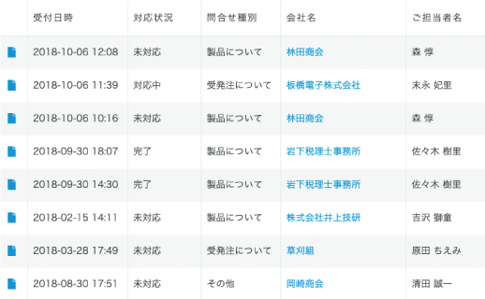
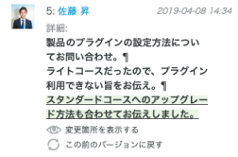
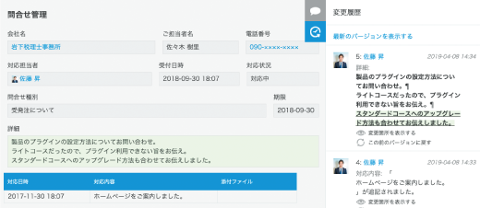
たとえば
「問い合わせ管理」で迅速な顧客対応
お客様からのあらゆる問い合わせを集約し、スピード感のある対応を実現します。
担当者を見える化し、二重対応・対応漏れを防ぎます。
変更履歴が残るので、
過去の経緯もよくわかる
対応ステータスは
一覧で見える化
他にもこんな用途に！ | アンケート | クレーム管理 | 日報

Slide 14

情報システム
で、kintoneを使うなら
システムリプレイスの
コミュニケーション
コストを1/3に
システムに関する
相談を集約できる
環境を整備
情シス部門から
事業部全体への
業務改善の展開を実現
イートアンド株式会社様
明電舎様
日阪製作所様

Slide 15
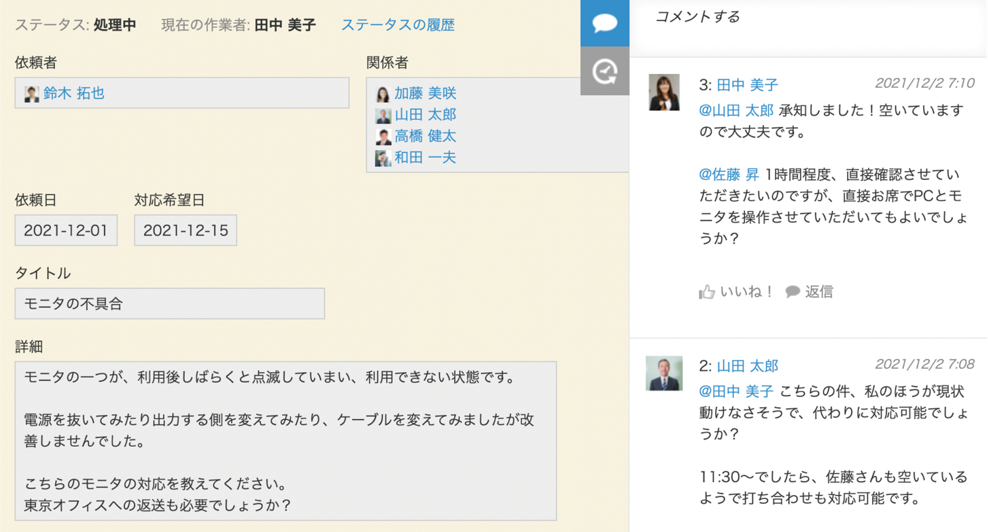
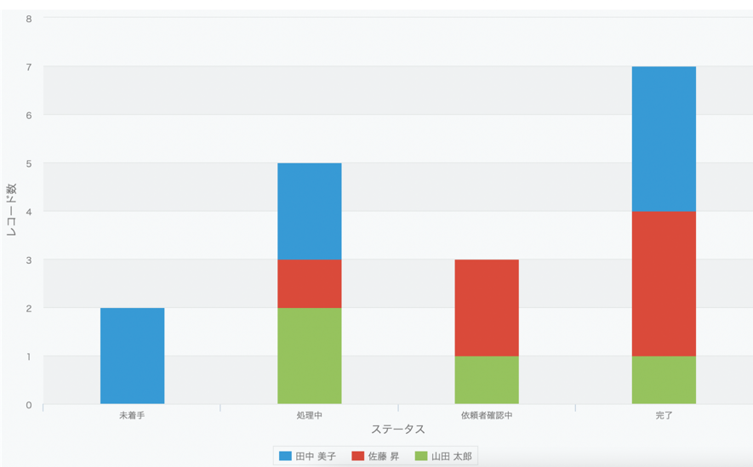
たとえば
対応状況が見える化できる「ヘルプデスク窓口」
他部署からのシステム設定依頼や、修理依頼、アカウントの付与依頼などを
オンラインでペーパーレスにできます。
対応状況が一目でわかる
依頼内容に紐づけて
やり取りできる
作業の進捗状況を可視化
いろいろな関係者を巻き込んだ
プロジェクトにも
他にもこんな用途に！ | IT資産管理 | FAQ | プロジェクト管理

Slide 16
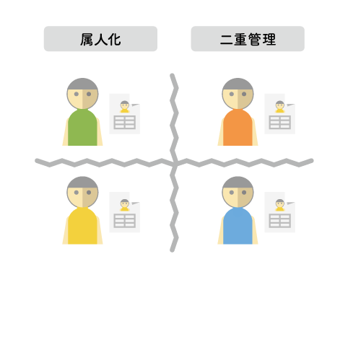

顧客・案件管理
一元管理で効率的な営業活動を実現
課題
解決
顧客情報や案件情報、活動履歴などを、エクセルや手帳で管理している場合、隣に座っている同僚の状況でさえ、リアルタイムに把握できません。
kintoneなら、顧客ごとの案件情報や過去の活動履歴まで一元管理し共有できるので、二重対応や対応漏れを防ぎます。

Slide 17
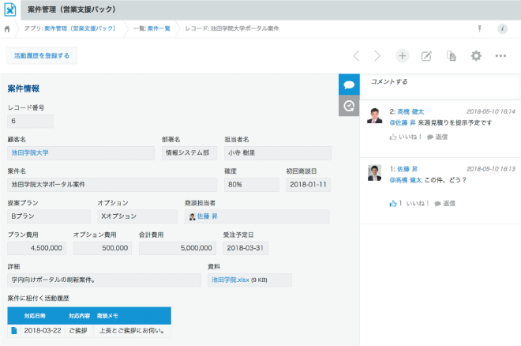
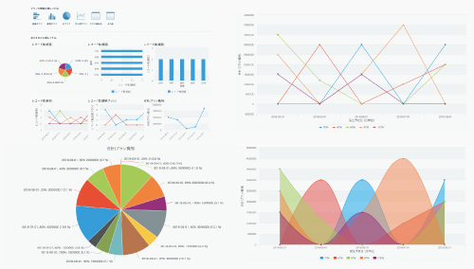
顧客・案件管理
一元管理で効率的な営業活動を実現
グラフ化で案件情報を
見える化し、
戦略的な活動が可能に
案件情報に関連する
やり取りも
同じ画面内で完結
提案資料も
過去の対応履歴も

Slide 18
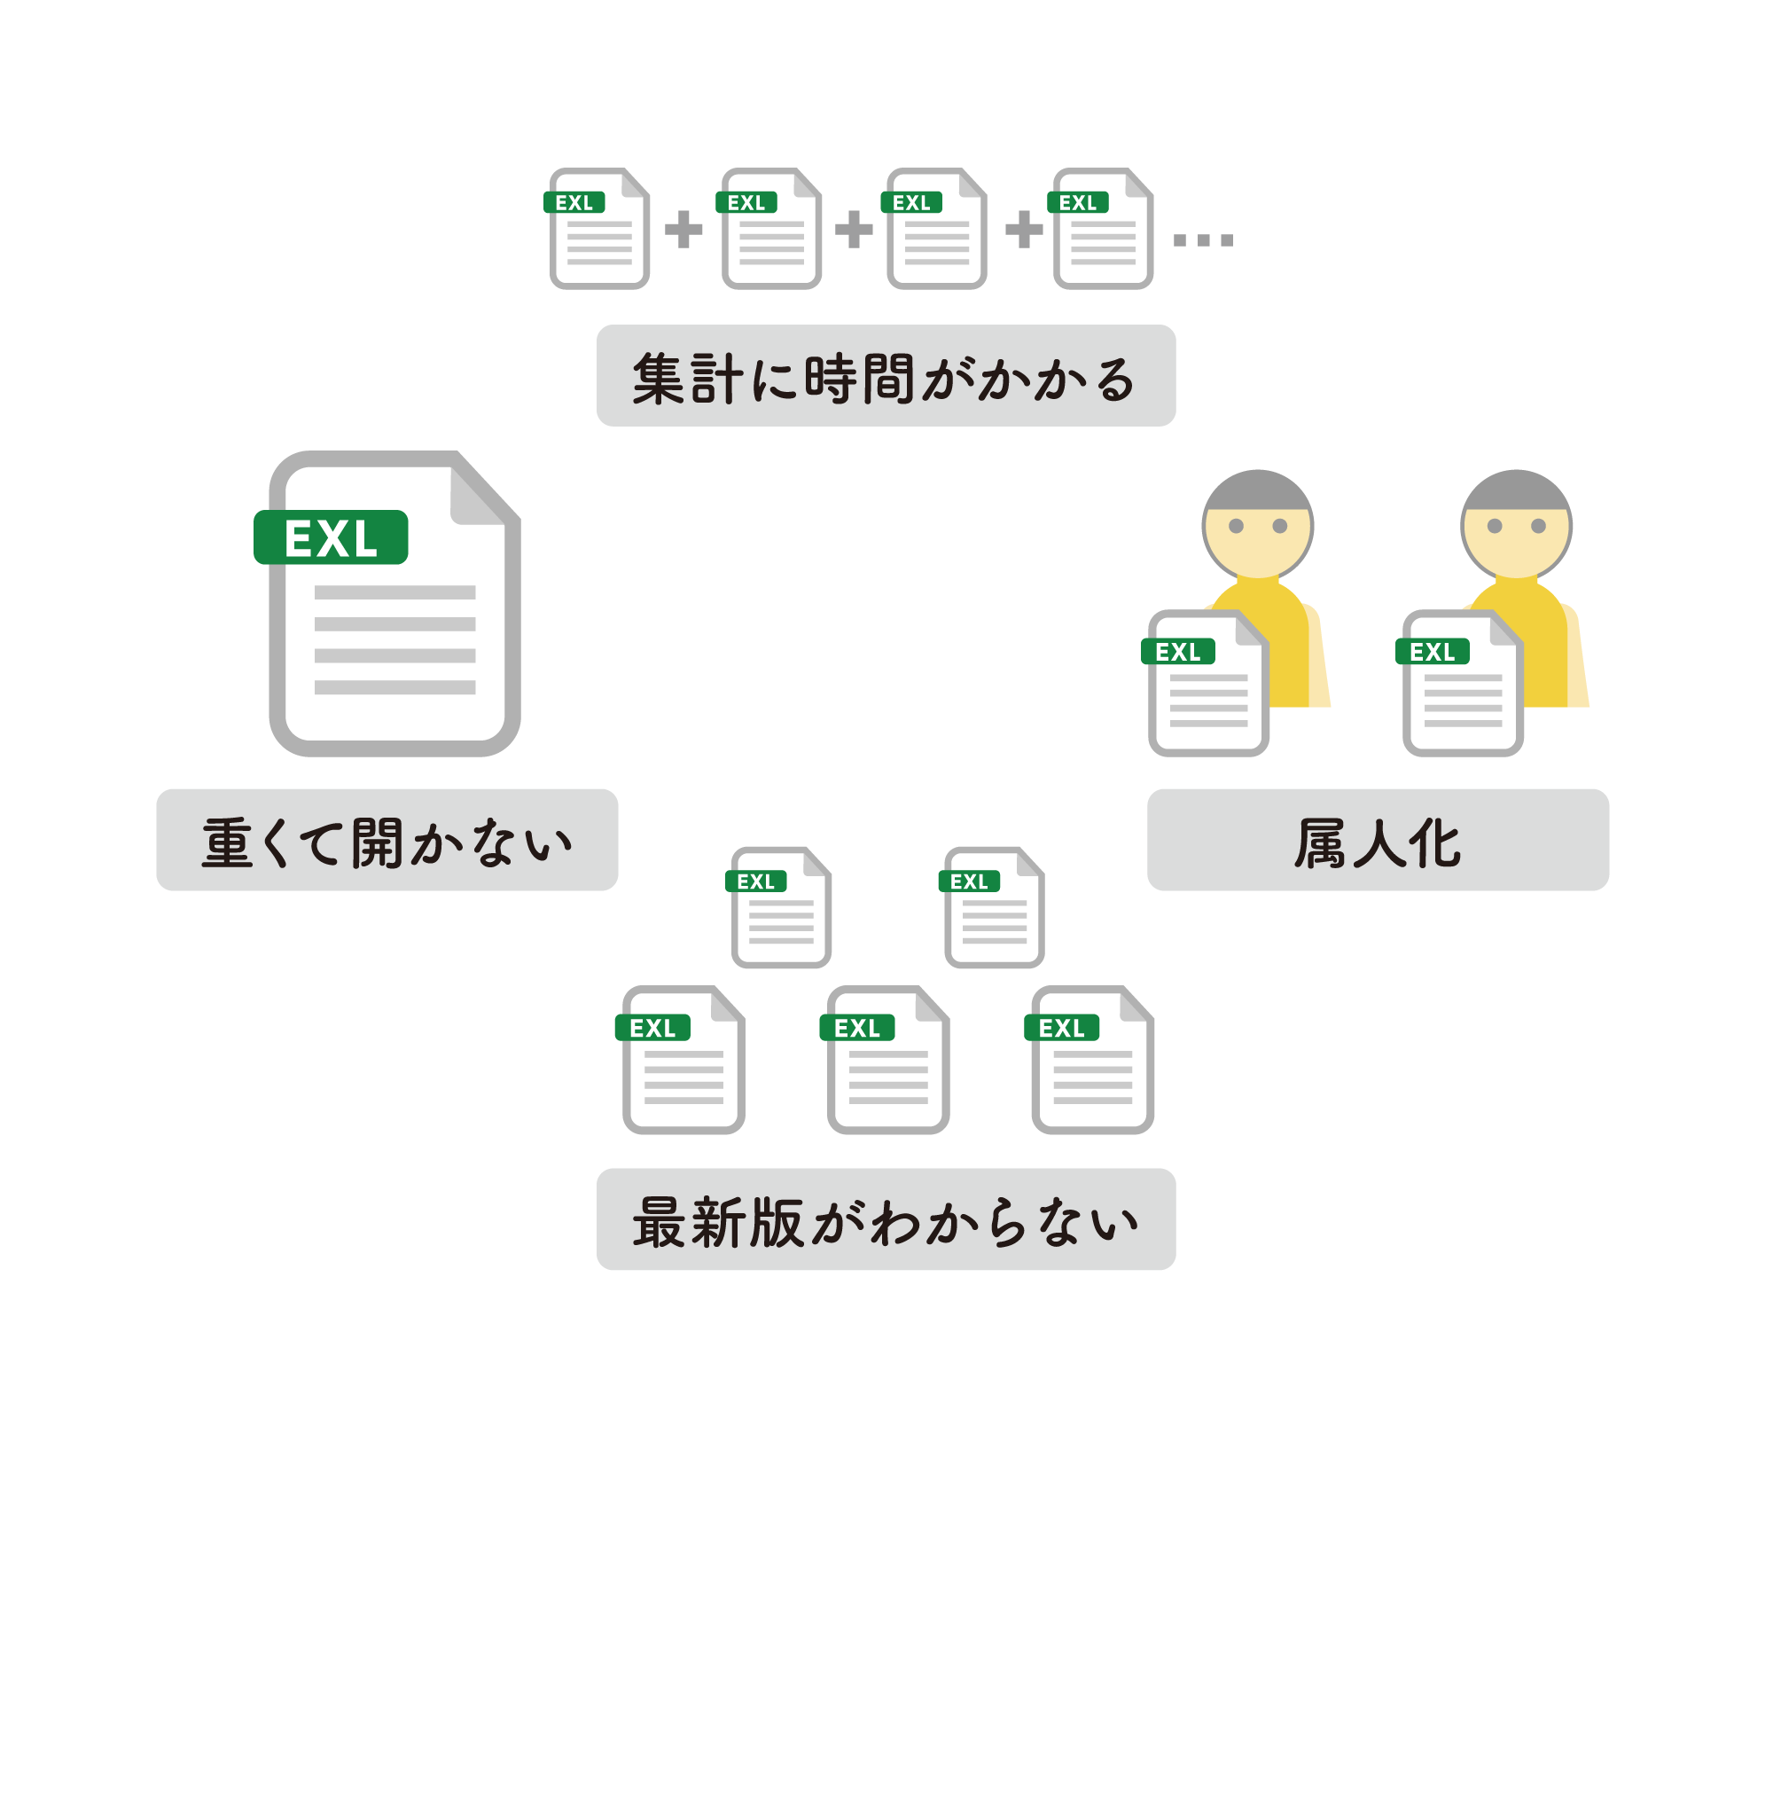
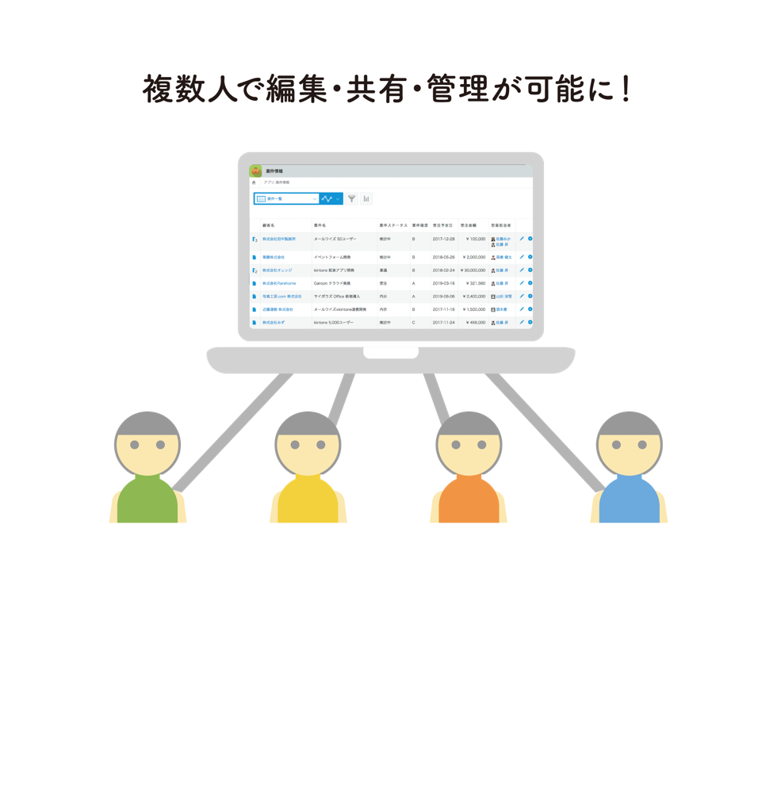
脱エクセル
散在するエクセル管理からの脱却で生産性アップ！
課題
解決
属人化、重くて開かない、集計作業に時間がかかる、最新版がわからないエクセルなど、あちこちにエクセルファイルが散在してませんか？
kintoneなら、エクセルファイルを読み込むだけでWebブラウザ上で編集・共有・管理が可能なアプリになります。

Slide 19
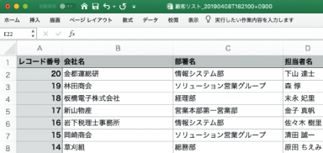

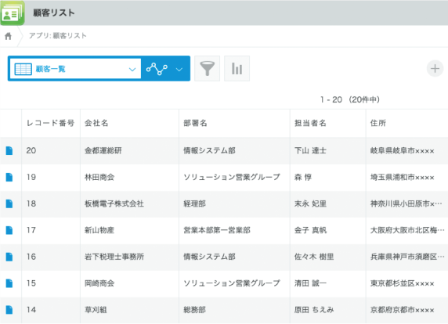

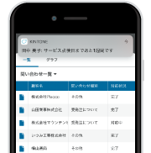
脱エクセル
散在するエクセル管理からの脱却で生産性アップ！
エクセルファイルを
読み込むだけで、
チームで共有可能な
kintoneアプリに
データの登録・更新時や
指定した日時に
通知でお知らせ

Slide 20
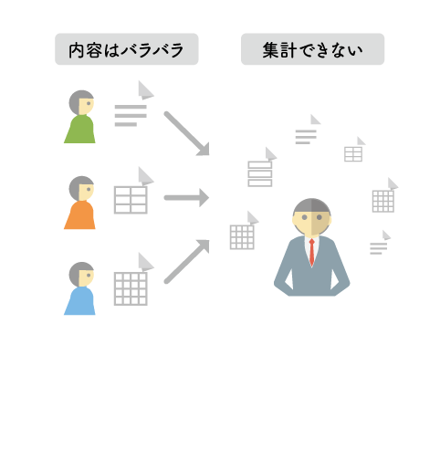
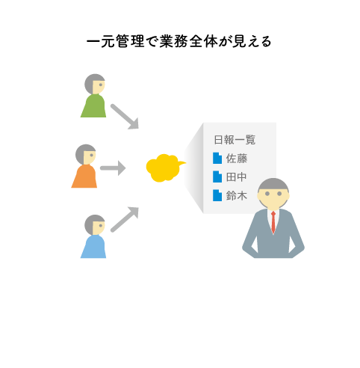
日報・報告書
業務が見える！ 眠っている情報を活かせる！
課題
解決
人によって内容や粒度がバラバラな日報や報告書…集計するのも一苦労なため、結局その場限りの報告になってしまうことも。
kintoneなら、統一したフォーマットで情報が一箇所に集まるので集計もラクラク。業務全体を見える化できます。

Slide 21
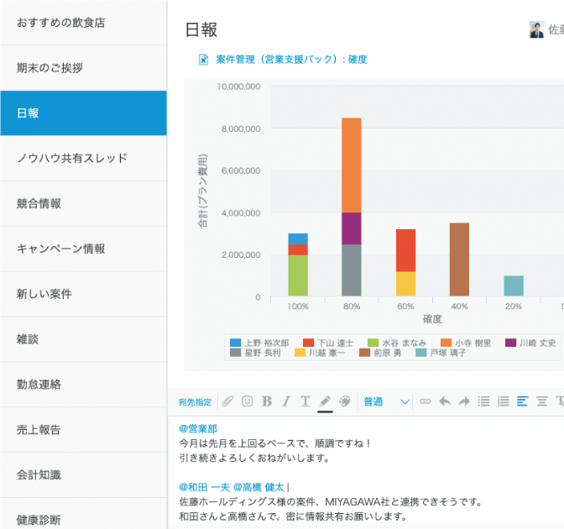
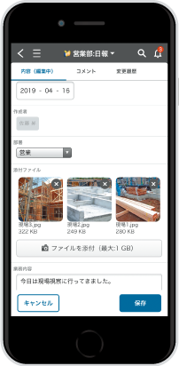
日報・報告書
業務が見える！ 眠っている情報を活かせる！
統一のフォーマットで
スマホから報告可能
グラフで日報を
見える化することで
情報を活かせる

Slide 22
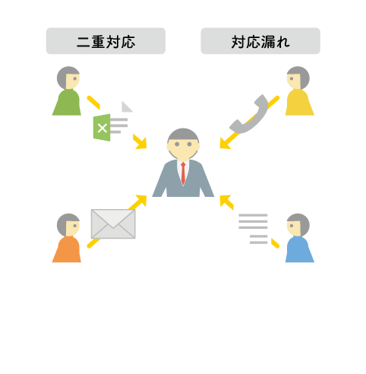
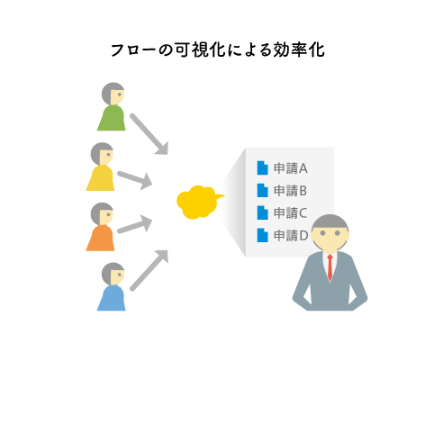
申請業務
バラバラな申請手段を一元化して効率的に！
課題
解決
エクセル、メール、FAX、電話などバラバラな手段で申請されると、対応漏れや、二重対応が起きることも少なくありません。
kintoneに申請手段を集約すれば、申請フローを見える化できるだけでなく、スマホから承認もラクラク。過去の履歴も残すことができます。

Slide 23
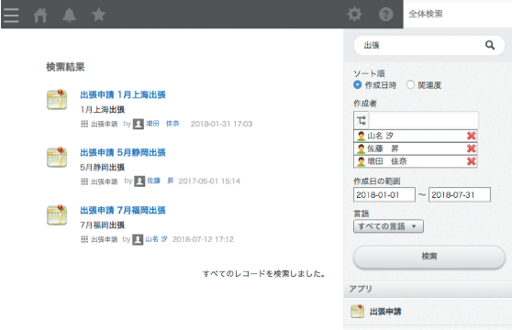
申請業務
バラバラな申請手段を一元化して効率的に！
過去の申請履歴は
添付ファイルの
中身まで検索可能
申請状況の見える化で
対応漏れをゼロに！

Slide 24
キントーンの仕組みを説明します
キントーンは、あなたの「その仕事」の「何かいい方法ないかな？」を叶える業務システムです。
日々の業務課題を解決しながらも、快適なコミュニケーションを実現します。
あなたのチームの仕事が集まる”場”になります。

Slide 25
自分でつくれるから、思いついた
業務改善をすぐに形にできる。
キントーンは、顧客案件管理から交通費申請、日報やプロジェクト管理、受発注管理、そしてお弁当注文アプリまで、あらゆる用途にお使いいただけます。
部署別・業種別で、すぐに使えるテンプレートは100種類以上。システムをいくつも用意する必要はありません。
あらゆる業種の、あらゆる人の、あらゆる仕事の課題を解決します。

Slide 26
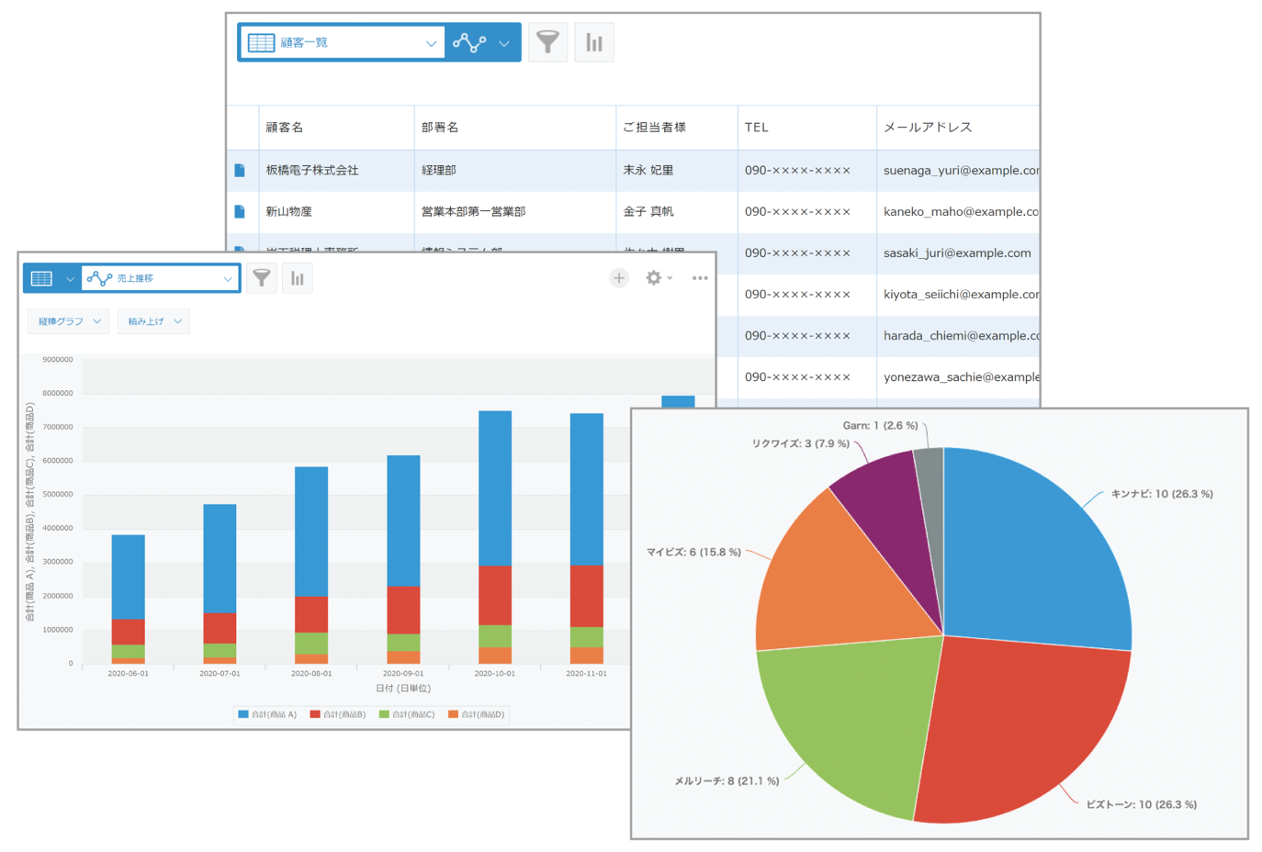
データを共有し
見える化できる
キントーンは、顧客情報や案件情報、売上情報、プロジェクトの進捗状況、ワークフローの申請状況など、チームや仕事に必要なあらゆる情報を管理、リアルタイムに共有できます。
また、あらゆる情報を一元管理することで、業務全体を見える化。仕事の質やスピードがアップします。

Slide 27
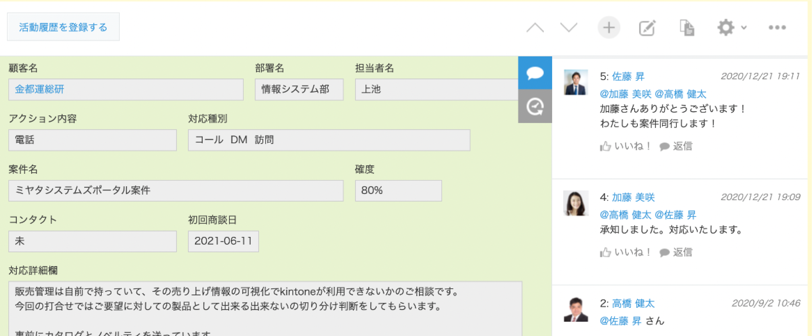
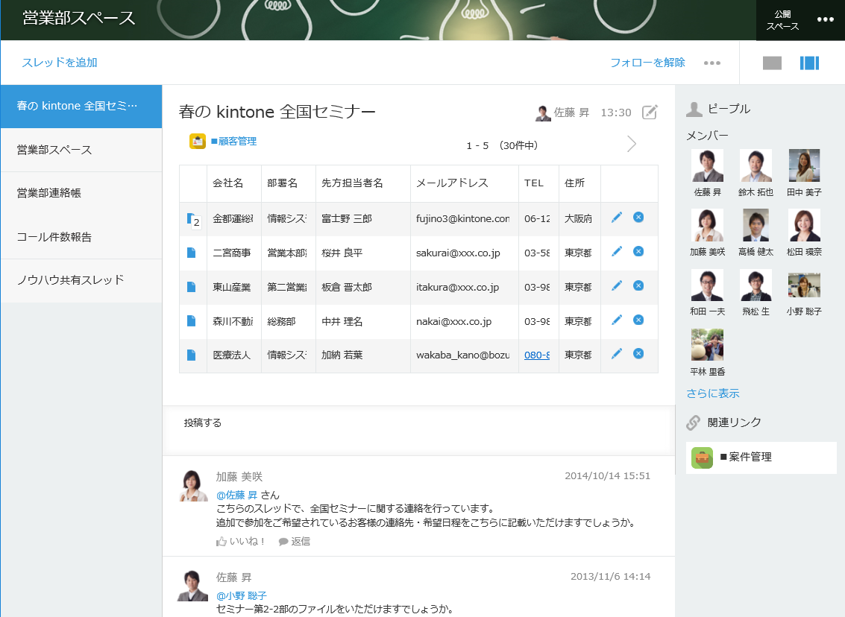
コミュニケーションを
シンプルにできる
キントーンなら、社内外問わずすべてのコミュニケーションをシンプルにできます。
業務内容によって関連するメンバーや情報の整理が可能です。統一したフォーマットによるデータ入力や、
データに紐付けたコミュニケーション、業務プロセスに合わせたステータス管理も
ボタン一つでシンプルに完結できます。

Slide 28
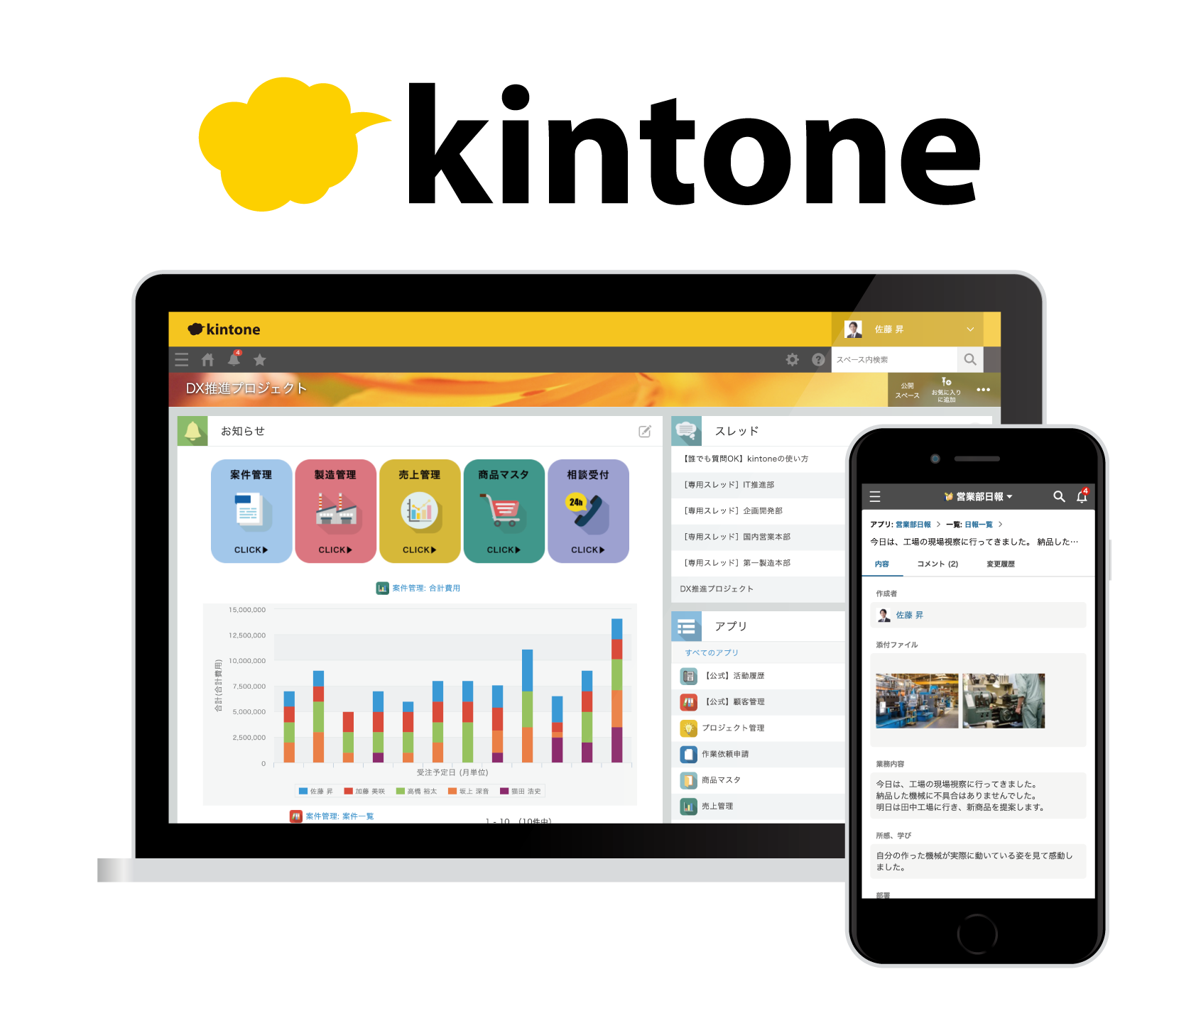
様々なデバイスから
アクセスできる
キントーンはWebブラウザで見ることができるクラウドサービスなので、インターネットにつながるデバイスさえあれば、いつでもどこでもアクセスできます。
メンバーからの連絡をスマホアプリの通知で受け取ってリアルタイムに対応することも可能です。

Slide 29
外部サービスや
基幹システムとの連携も
連携APIを活用したり、外部サービスや基幹システムとデータ連携することで、キントーンの機能を拡張できます。
「キントーンに溜めたデータを綺麗に帳票出力したい」
「Webのフォームから直接キントーンにデータを入力したい」
「会社の基幹システムのデータを活用したい」
などの要望も解決できます。
200種類以上の連携サービスを公開しています。

Slide 30

キントーンさえ見れば、
仕事が進められる
キントーンを使うことで、社内の様々な場所に散らばったデータをチームの共有の場所にまとめることができます。メンバーの日々のやり取りもキントーンに残っていくので、キントーンさえ見れば仕事が進められる環境が整います。
あらゆる業種の、あらゆる人の、あらゆる仕事の課題を解決できるキントーンを使って、あなたの仕事もアップデートさせてみませんか？

Slide 31
あらゆる仕事に使える
「アプリ」

Slide 32

アプリとは
「アプリ」とは、"kintoneという箱"の中に
あなたの仕事の数だけ追加することができる業務システムです。
「アプリ」には、データを蓄積・一覧・検索できるデータベース機能と、
業務を円滑に進めるためのコミュニケーション機能が備わっています。

Slide 33
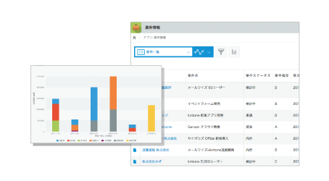
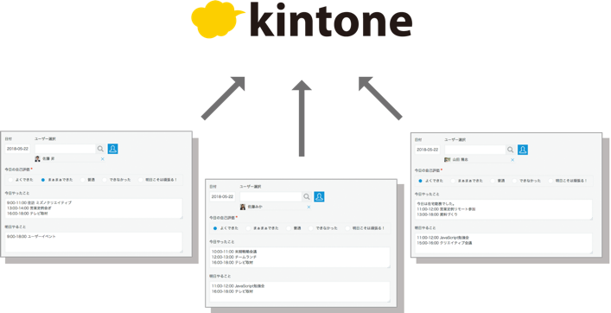
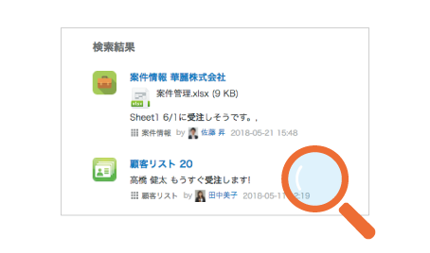
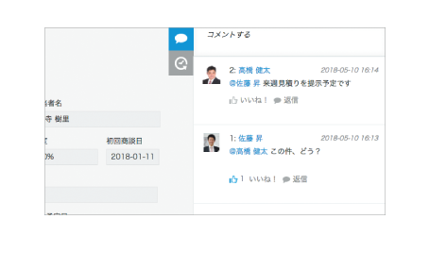
データを蓄積できる
データを一覧できる
「アプリ」には、データを蓄積していくことができます。
文字情報から、ファイルの添付まで、統一したフォーマットでデータを管理できます。
「アプリ」に溜めたデータは、一覧で見ることができます。
条件を絞り込んで一覧で表示する情報を変えたり、集計してグラフ化することも可能です。
データを検索できる
コミュニケーションができる
「アプリ」に溜めたデータは、検索して探し出すことができます。
文字情報だけでなく、添付したファイルの中身まで検索できます。
「アプリ」に溜めた一つ一つのデータに対して、指示やアドバイス、コメントを書き込むことができます。
関連する情報が分散せず、一箇所に集約できます。

Slide 34
「アプリ」の作り方
ドラッグ＆ドロップで
項目を並べるだけ
ドラッグ＆ドロップで必要な項目を選んで並べれば、イメージ通りのアプリを作成できます。アプリを使いながら改善していくことも可能です。
組み合わせると、
どんな仕事にも
ピッタリはまる
項目一覧

Slide 35
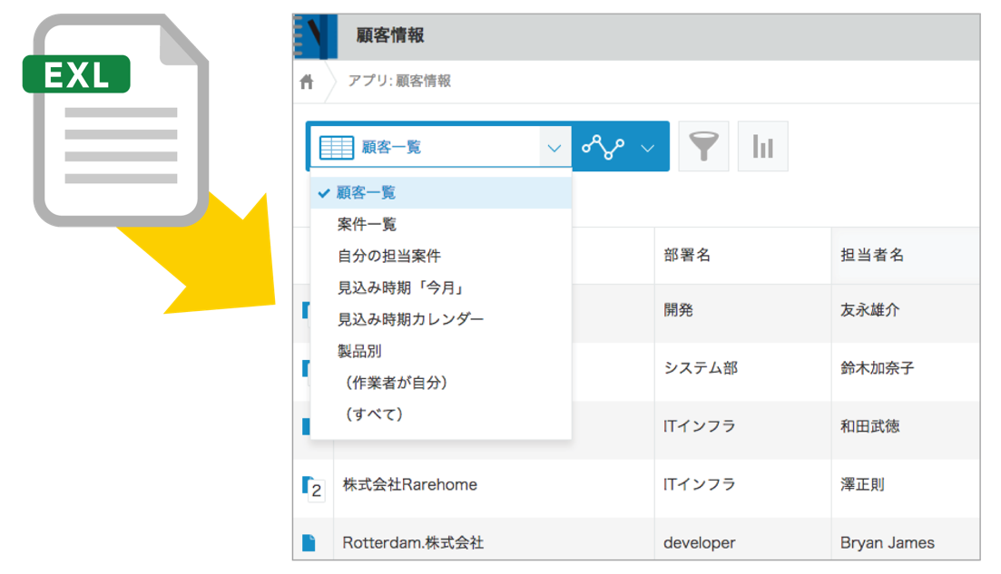
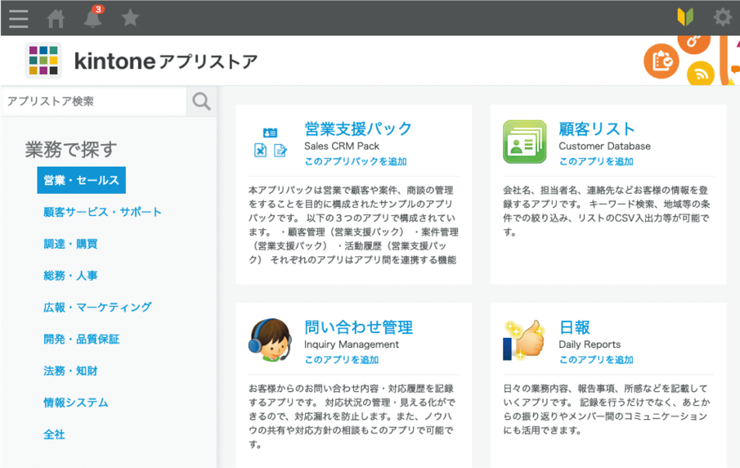
「アプリ」の作り方
エクセルファイルは
読み込みだけでアプリ化
サンプルアプリから
選んですぐに使える
お手持ちのエクセルやCSVファイルを読み込むだけで、あっという間にアプリ化することができます。
はじめての方は、まずはサンプルアプリ。使いたいアプリを選ぶだけで、すぐに使い始めることができます。
部署・業種別に
100種類以上

Slide 36
業務が円滑にすすむ
「コミュニケーション」の場

Slide 37
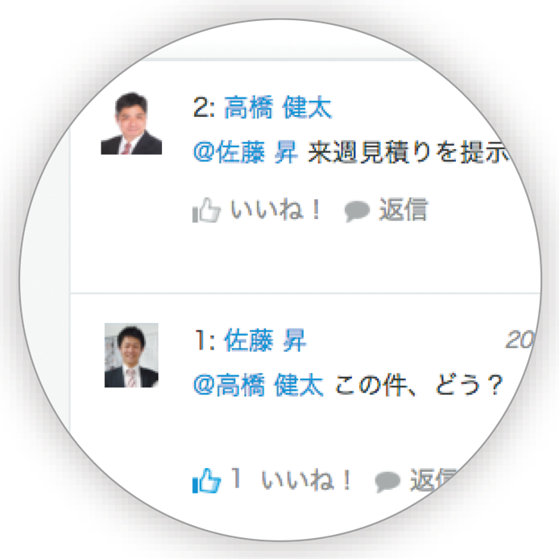
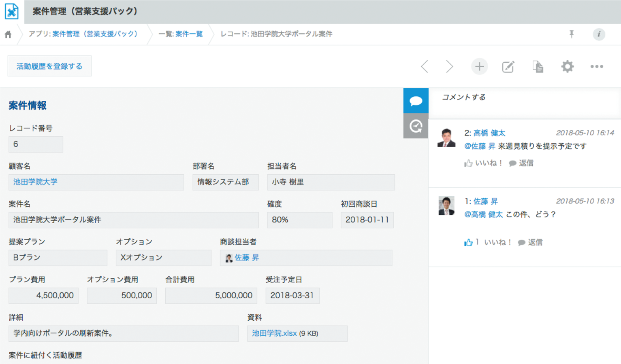
業務が円滑にすすむ
「コミュニケーション」の場
データに紐付いたコミュニケーション
アプリのコメント欄
「アプリ」に溜めた一つ一つのデータに対して、指示やアドバイス、コメントを書き込むことができます。
関連する情報が分散せず、一箇所に集約できます。

Slide 38
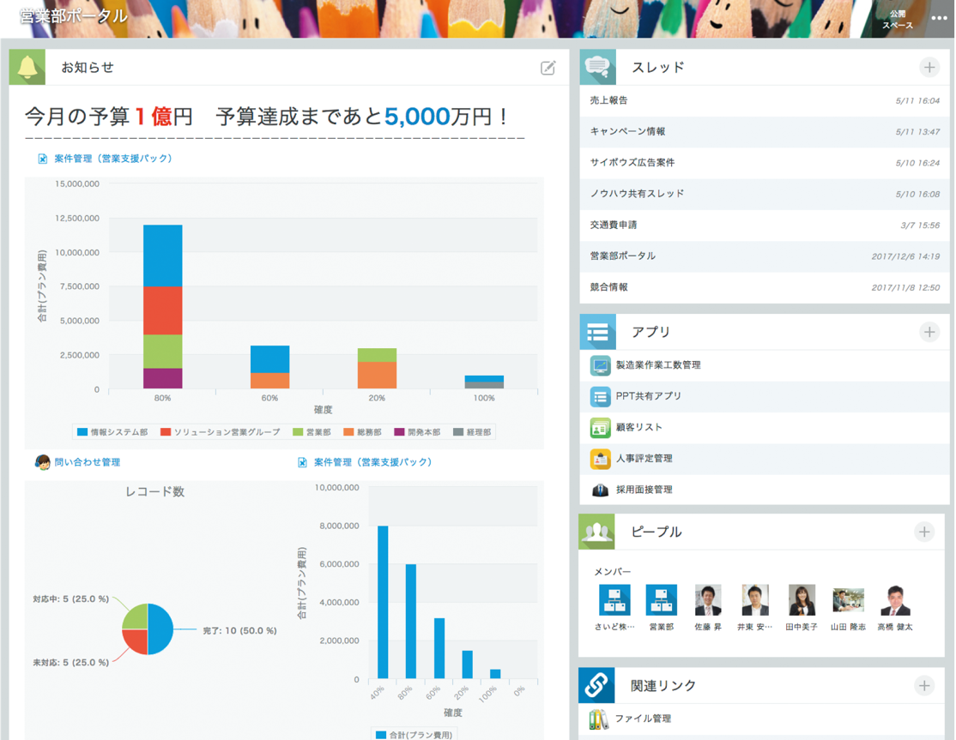
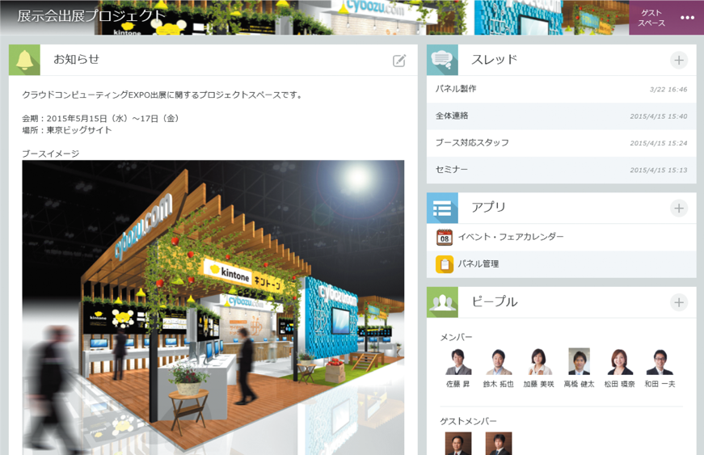
業務が円滑にすすむ
「コミュニケーション」の場
チームのための情報があつまる場所
スペース
「スペース」とは、プロジェクトやタスクを進行する際に必要なやり取りを集約することができる「場」です。
テーマごとにディスカッション（掲示板機能）を作成でき、情報を蓄積することができます。
また、スペースではメンバーや公開範囲を
柔軟に設定することも可能です。
プロジェクトごとに
情報がまとまる

Slide 39
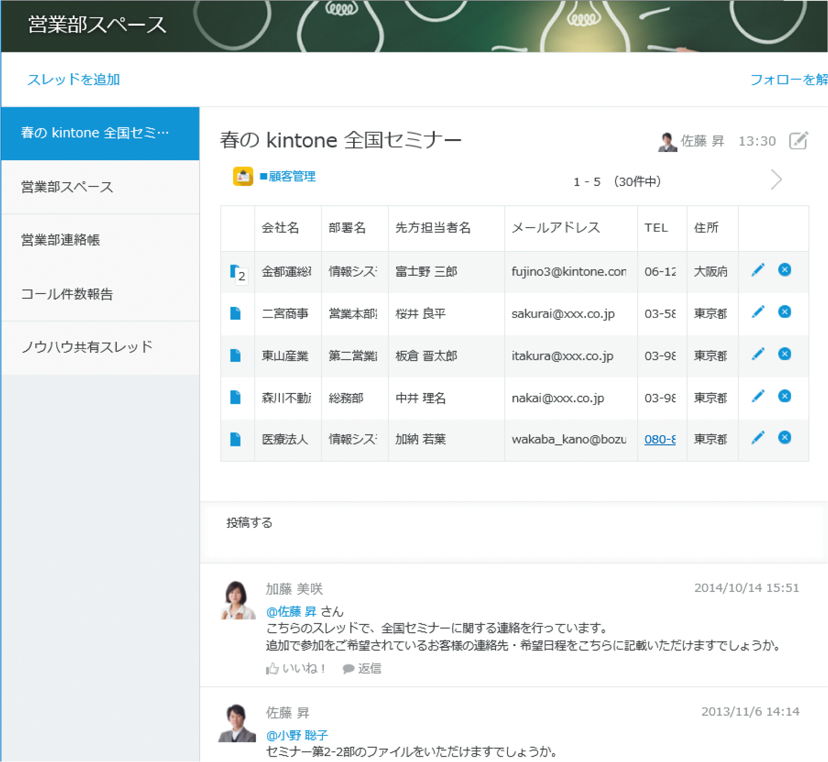
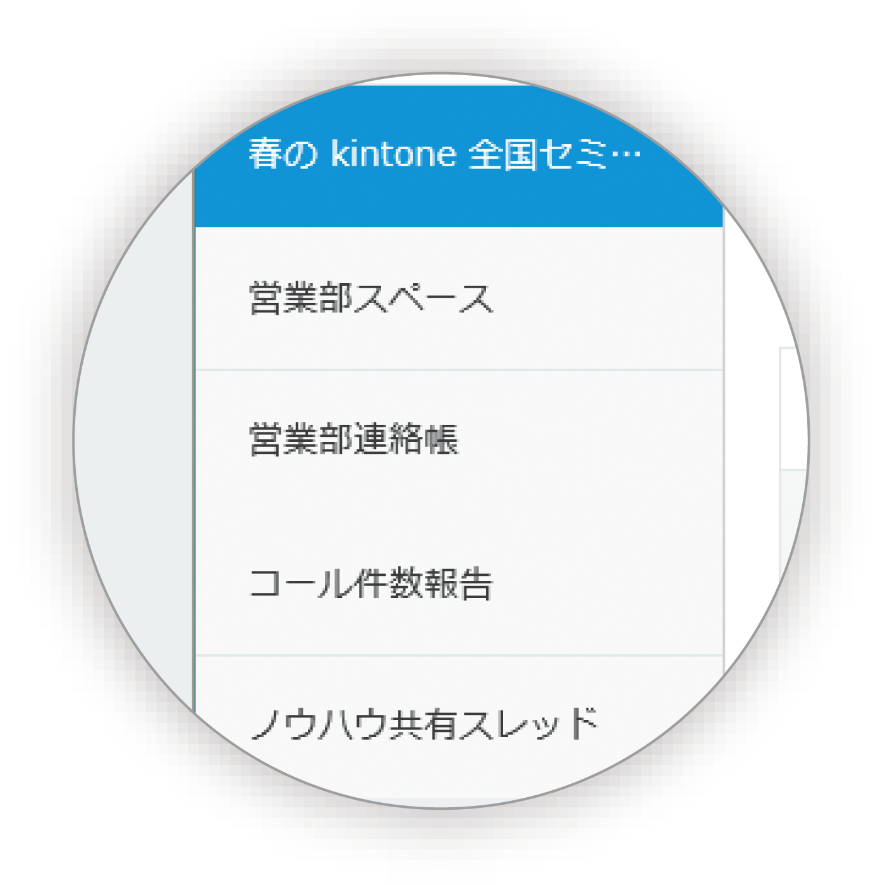
業務が円滑にすすむ
「コミュニケーション」の場
議題ごとにコミュニケーションの場を整理
スレッド
「スレッド」で、議題ごとにコミュニケーションの場を分けることができるので、自然と情報が整理されます。

Slide 40
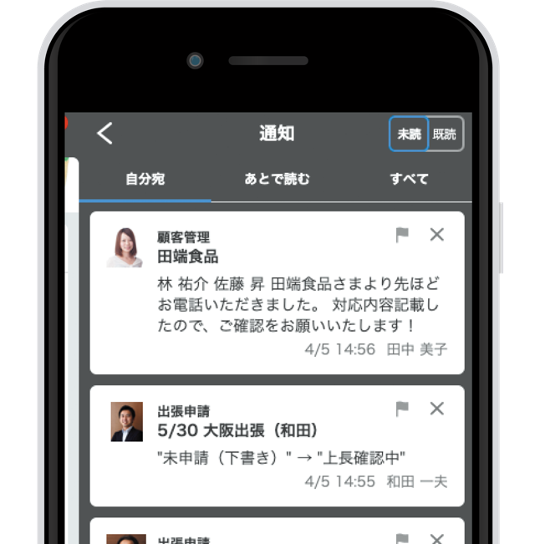
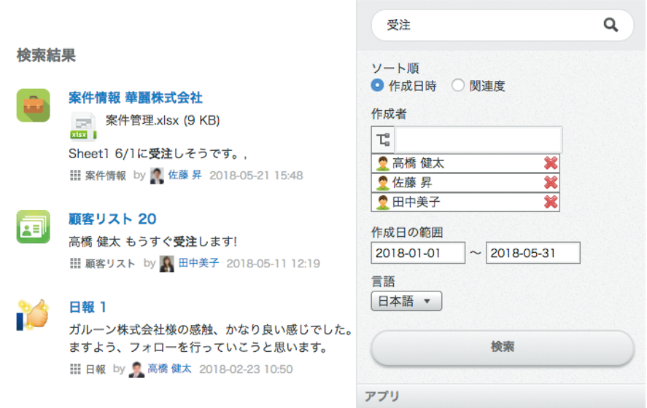
業務が円滑にすすむ
「コミュニケーション」の場
必要な情報にたどり着ける
必要な情報を拾い上げられる
全文検索
通知一覧
キーワードや条件を絞り込んで全文検索ができます。
文字情報だけでなく、添付したファイルの中身まで検索できるので、必要な情報に簡単にたどり着くことができます。
最新情報はパソコンやスマホから、いつでも・どこでも受け取ることができます。
自分宛の通知やよく見る通知、未読・既読の他に、あとで読むフラグを立てることもできます。

Slide 41
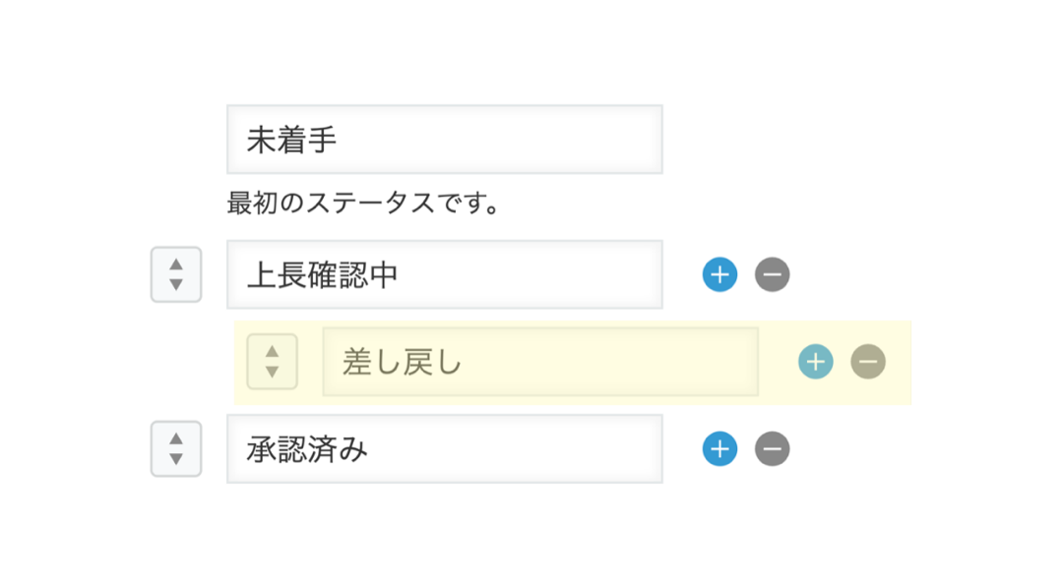
業務が円滑にすすむ
「コミュニケーション」の場
申請業務にも使える
グローバルにも展開できる
プロセス管理
多言語対応
業務プロセス（ワークフロー）に沿った進捗管理ができます。いま、誰が、どのような対応をしているのかが一目瞭然になります。
日本語・英語・簡体字・繁体字・スペイン語に対応
するので、インターネットさえあれば海外拠点のメンバーとも共通の環境を利用できます。
申請プロセスを
自由に設定

Slide 42
「拡張機能」でさらに広がる
kintoneでできること
API連携や、JavaScriptやCSSを用いたプラグインでkintoneの機能を拡張できます。

Slide 43


拡張機能の種類
キントーン専用拡張機能サービス
外部サービス連携
業種業務アプリパッケージ
帳票出力やカレンダー、Webフォーム作成など、キントーンと一緒に使うと便利なサービスを豊富にご用意しています
電子契約サービスや、ファイル管理サービスなど、様々なクラウドサービスと連携し、効率的な利用ができます
業種業務に特化した専用アプリがパッケージ化されており、1から作り込まなくてもすぐに使い始められます

Slide 44



特徴
APIやサービスの種類が豊富
プログラミング不要
開発期間・コストを大幅カット
あらゆる業務をカバーするサービスが100種類以上。 組み合わせればkintone活用の可能性が無限大に広がります
設定画面から誰でも簡単にkintoneの機能を拡張できます
（※一部開発者向けサービスを除く）
パッケージ化されているので、ゼロからの開発と比べて開発期間やコストを大幅カットできます
kintoneの拡張機能は、kintoneスタンダードコースでご利用いただけます。
プラグインや連携サービスは別途ご契約いただく必要がございます。
ご利用方法

Slide 45
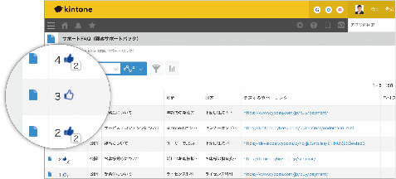
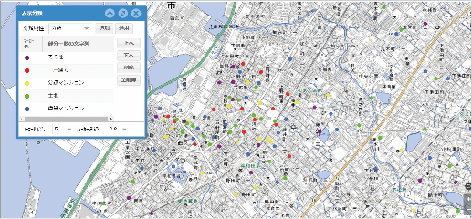



拡張例
いいねプラグイン
自社データを地図化できるプラグイン
kintoneからワンクリックで帳票出力。データ整形の手間を削減。
レコードに「いいね」をつけることができます。アンケートやチェック機能に使えます。
プラグインを追加するだけで、kintone上で
地図を表示し、背景にポイントが表示されます。
フォームやデバイスからkintoneに直接データを登録。転記の手間を削減。
kintoneをさまざまなシステムのハブにして、すべての業務を一気通貫に。
詳しくはkintoneホームページで検索 「連携サービス」

Slide 46
管理者もあんしんな
「管理機能」

Slide 47


ユーザー管理
使用状態のオン・オフも自由自在
ユーザー情報管理
ユーザーは組織やグループごとに登録し、使用状態のオン・オフも一画面で管理することができます。
CSV読み込みで一括登録や、事前に日時を指定してユーザー情報を更新することもできます。

Slide 48


複数システムのユーザー情報を一元管理
複数システムシングルサインオン
ユーザー情報API
SAML認証
ユーザー情報APIを活用することで、社内に設置されているActive Directory / LDAPサーバーなどの人事マスタシステムとkintoneのユーザー情報を一元管理することができます。組織変更に伴うシステム管理者の負担を大きく減らします。
SAML認証に対応しているので、企業内で利用している他のシステムと認証を共通化することができます。システムごとにユーザー認証を行う必要がなく、一度の認証、一組のID・パスワードだけで様々なシステムを利用できます。

Slide 49

アクセス制限
アプリ作成・データ閲覧など
操作権限を細かく管理
アクセス権
組織単位から１ユーザー単位まで、
アプリ管理、データ閲覧などの操作権限を細かく設定、管理することができます。

Slide 50


変更履歴
過去の経緯も合わせて管理
変更履歴
いつ、誰が、どこを、どのように変更したか、データ編集の変更履歴を残すことができます。
あやまってデータを更新してしまった場合も、変更前の状態に戻すことができます。

Slide 51

監査ログ
重要な操作が実行されたら
即座に通知
監査ログ
ユーザーのログイン記録、アプリの更新やデータの削除など、システムにとって重要な操作を監査ログとして記録できるので、監査や調査を行う際の手助けになります。
データ一括削除など、特に重要な操作ログが実行された際は、管理者にメール通知することも可能です。

Slide 52
あなたのデータを守る
「kintoneのセキュリティ」
kintoneのセキュリティについてくわしくはこちら
https://www.cybozu.com/jp/

Slide 53

外部機関による評価
ISMAP
第三者認証
政府情報システムのためのセキュリティ評価制度（ISMAP)のクラウドサービスリストに掲載されています。
サイボウズ株式会社は、情報セキュリティマネジメントシステムについて、第三者機関からの認証を取得しています。
ISO/IEC 27001
認証登録範囲
認証登録番号 IS 577142
登録対象
▶︎ ⾃社開発クラウドサービスの運⽤基盤の設計、構築、保守
▶︎ 社内情報システム基盤の設計、構築及び運⽤保守
▶︎ クラウドサービス、オンプレミス製品及び社内システムの開発
クラウドサービス運用基盤cybozu.com並びにcybozu.com上で提供するGaroon及びkintone
登録番号 C21-0016-2
ISO/IEC 27017
認証登録範囲
認証登録番号 CLOUD 715091
cybozu.com、Garoon、kintone、サイボウズOffice、メールワイズの提供に係るクラウドサービスプロバイダとしてのシステム運⽤・保守に係るISMSクラウドセキュリティマネジメントシステム

Slide 54


不正アクセス防止
モバイルアプリを利用した
接続できる端末を制限
2要素認証
セキュアアクセス（有料）
ログイン時に「ログイン名とパスワード」に加え、モバイル端末にインストールした認証アプリの「確認コード」の入力を要求する機能です。確認コードは毎回新しいものに変わります。
クライアント証明書によって接続端末を認証できます。IPアドレス制限と組み合わせて利用することで、より安全に社外からのアクセスを行えます。
※認証アプリ：Google Authenticator・Microsoft Authenticatorなど、お客様のアカウントに2要素認証を設定するために使用するアプリケーションです。

Slide 55
脆弱性対策
第三者機関による
セキュリティインシデント対応専門チーム
セキュリティ監査
「Cy-SIRT」の設置
製品・サービスのセキュリティを確保するため、第三者機関による脆弱性試験を定期的に実施しています。監査結果についてはサイボウズのクラウド基盤サイトからご確認頂けます。
社内外のさまざまなセキュリティインシデントに対応する「Cy-SIRT」を社内に設置し、社外の組織、専門家と協力し、インシデント発生の予防、早期検知、早期解決、被害が発生した場合の最小化を目的とした活動を行っています。

Slide 56

運用基盤
データを守る4重のバックアップ
お客様が情報を更新するとストレージサーバーにデータが書き込まれますが、書き込まれた瞬間にもう1台のストレージサーバーにデータがリアルタイムにレプリケーション（同期）されるようなシステム構成を採用しています。
また、東日本にあるデータセンターで大きな災害があった場合に備えて、バックアップ専用のストレージサーバーで取得したバックアップデータは、西日本に設置されているデータセンターへ自動的に転送されています。

Slide 57

運用基盤
障害検知・復旧
障害が発生した場合は、出来る限り早く復旧できる環境・体制作りを行っています。24時間体制で死活監視すると共に、ハードウェア障害を自動で復旧する仕組みも構築しています。
DoS攻撃、DDoS攻撃の防止
特定のサブドメイン(URL)に対して短時間にアクセスが集中した場合は自動的に該当するサブドメインを停止し、他の環境へ影響が及ばないように制限する仕組みを採用しています。また、自動侵入検知・防止システムも備えています。

Slide 58
kintone活用を応援する
サポートメニュー
キントーンを導入検討・活用するあなたを、
さまざまな活用コンテンツ・サービスでサポートします。

Slide 59


Slide 60
全国350社以上のオフィシャルパートナーと
一緒に学んだり、開発依頼ができます
キントーンの導入前後のお客さまをサポートするサイボウズ公認のパートナー企業がいます。
「相談しながら導入を進めたい」「プロに開発をお任せしたい」
「継続的な業務改善を手伝ってほしい」といった方におすすめです。[有料]

Slide 61




伴走サービス
オススメ
キントーンを熟知した業務改善のプロである伴走パートナーがあなたの課題に合わせて
適切なアドバイスをしてくれたり、導入後も継続的なサポートをしてくれるサービスです。
進捗は定例会やチャットなどでやり取りをします。
・IT戦略の共有 ・業務改善の要望
・システムのお悩み相談
窓口担当者
社内要望の取りまとめや伴走パートナーと社内を繋ぐ
伴走パートナー
・ITツールの選定
・アドバイス ・技術支援
・システムに対してのフィードバック
・業務改善の相談
・アプリ作成の相談
・アプリ設定のアドバイス/フィードバック
・教育支援
現場メンバー
アプリの利用・作成・修正を行う

Slide 62

定額開発(個別開発)
業種・業務パッケージ
研修
お客様の要望に合わせて1からキントーンのカスタマイズや､複雑なシステム開発まで実現可能です。
業種・業務に特化した専用ソリューションで、１からアプリを作りこむ必要がなくなります。
kintoneの基礎から、高度なカスタマイズまで、レベルに合わせた研修メニューがあります。
※パートナーが提供すサービスの一例です｡
kintoneの提案・開発・設計・教育など、製品の導入から運用まで各社の強みを活かして
お客さまを全力でご支援します。全国各地にいるパートナーは「kintone パートナー」で検索！
パートナーは「kintone 認定資格」保持者多数！
「kintone 認定資格」はサイボウズがkintoneスキルを公式に証明する資格です。
体系的なkintoneスキルの習得者が、あなたの業務改善を強力にサポートします。
https://topics.cybozu.co.jp/products/partner/?list=0
Notes:
検索

Slide 63
キントーンが
選ばれる理由をご説明します

Slide 64



あらゆる業種の、あらゆる人の、
あらゆる仕事で選ばれている
理由
1
年度別導入・利用者数推移（2023年6月）
東証プライム上場企業に対する割合（2022年3月時点）

Slide 65

IT部門じゃなくても
はじめられる
理由
2
キントーンを利用するのに、特別なスキルや知識は必要ありません。部署や立場、スキルに関わらず、現場の担当者がマウス操作で使い始めることができます。導入担当者の93％が非IT部門です。
導入担当者の部門内訳（2020年12月時点）

Slide 66


ドラッグ＆ドロップで
サクッと作れる・変えていける
理由
3
kintone
ドラッグ＆ドロップでサクッと作れる
従来の業務システム
システム構築にお金と時間がかかる
しかし、キントーンなら「ドラッグ＆ドロップ」「エクセルを読み込む」「サンプルアプリから選ぶ」だけで、誰でもかんたんに、サクッとシステムを構築することが可能。時間とともに業務の内容が変化したときのシステム変更も思いのままです。
従来の業務システムは、システムを一部変更するだけでも要件定義から仕様決定、構築までに、時間と費用がかかるのが当たり前でした。

Slide 67


あらゆる業務に対応する
柔軟性と拡張性
理由
4
特別なスキルが不要な「プラグイン」や、JavaScript/CSSファイル、API連携でキントーンの機能を拡張できます。
使いたい用途を選ぶだけで、すぐに使い始められます。必要な数だけ追加可能！

Slide 68


最高評価の三つ星を獲得した
充実のサポート
理由
5
サイボウズのカスタマーセンターはHDI-Japan(ヘルプディスク協会)主催HDI格付けベンチマーク「モニタリング」において最高評価の三つ星を獲得しています。
全国各地の
頼れるパートナー

Slide 69


ユーザーから集まる
豊富な活用アイディア
理由
6
＜キントーンユーザーのためのリアルイベント＞
kintone hive / kintone AWARD
「kintone hive /kintone AWARD」はkintoneユーザーによる、kintoneの活用アイデアをユーザー同士で共有しあえるライブイベントです。全国各地、これまでに100社以上の企業に登壇いただきました。

Slide 70

多くのお客様や外部機関から
評価をいただいてます
理由
7
Webデータベース・ノンプログラミング
など、合わせて４部門にてLEADER取得
ビジネス向けクラウドサービスのレビューサイトITreviewの「Webデータベース・ノンプログラミング開発」「PaaS」「ローコード開発」「チームコラボレーション」の4部門で高い評価を獲得しています。

Slide 71
kintoneと表計算ソフト・専門システム・フルスクラッチを
かんたん比較しました

Slide 73









ご利用までのステップ（コツ）
つまづいた時や、困った時は、kintoneのプロがお手伝いします。
STEP1
メンバーを集めよう！
STEP2
現状の「課題」を明確にしよう！
仲間がいると、導入・浸透がやりやすくなります
「理想」があると「課題」が見えやすくなります
理想
残業ゼロ！
売上アップ！
システム管理
からの解放！
課題
・営業現場の業務が見える化できていないので、無駄を見つけられていない。
・顧客情報の二重管理でトラブルが起きているので脱属人化したい。
・エクセルでの運用がもう限界。
あなた
kintoneは最低5ユーザーからご契約いただけます。
STEP3
業務フローを整理しよう！
STEP4
小さくはじめよう！
業務フローが整理できると、kintoneアプリも作りやすくなります
kintoneは小さく初めて、大きく育てるのが運用のコツです
私の場合は
「日報」から
次は
「問い合わせ管理」を！
効果がでたら、
どんどん
展開しよう！
kintoneなら運用しながらカイゼンもラクラクです

Slide 74




kintoneが
もっと気になるあなたにオススメ！
今後の進め方を相談したいあなたへ
自分のペースで検討したいあなたへ
なんでもご相談ください
30日間無料お試し
キントーン
相談窓口
お客様専用環境を
ご用意します。
オンライン会議または、電話やメールでご相談できます!
セミナーに参加
導入前から導入後まで、キントーンを十二分にご活用いただくための最適な方法をご提案します。
提案、開発、設計、教育、運用相談などどんなことでもお気軽にご相談ください。
はじめての方向けセミナーや、アプリ作成体験など、各種セミナーを随時開催中です。

Slide 75

はじめやすい契約形態
初期費用は無料
1ユーザー単位で契約できる
1ヶ月ごとに
契約更新できる
（※5ユーザーから契約可能）
スタンダードコース
ライトコース
月額 1,500円 /1ユーザー
月額 780円 /1ユーザー
価格（税抜き）
(年額17,640円/１ユーザー)
(年額9,170円/１ユーザー)
外部サービスとの連携、プラグイン、および拡張機能
○
×
アプリ数
〜1,000個
〜200個
スペース数
〜500個
〜100個

Slide 76



30日間の無料お試し中のあなたへ
30日間の無料お試し中から、
操作や使い方に困った時は、サイボウズの
テクニカルサポートを利用できます。
※共通管理者に設定されているユーザーでログイン後、
歯車アイコンよりお問い合わせください
お近くのkintone販売・開発パートナーでもご相談を承っております
掲載しているすべての情報はkintoneの製品サイトからご確認いただけます。
30日間無料でお試しいただけます
https://kintone.cybozu.co.jp/
kintone

Slide 77

スタンダードコース
ライトコース
5GB×ユーザー数
ディスク容量
サポート
チャット・メール・電話によるサポート ： 月～金 10:00～12:00、13:00～17:30 （祝日・年末年始は除く）
言語設定
多言語対応（日本語・英語・簡体字・繁体字・スペイン語）
スマホ専用アプリ
オプション
セキュアアクセス
月額250円/１ユーザー （年額2,940円/１ユーザー） ※税抜き
ディスク増設 10GB
月額1,000円/10GB （年額11,760円） ※税抜き

Slide 78
動作環境
Webブラウザー
スマートフォン用アプリケーション「kintone モバイル」
Windows
Mozilla Firefox最新版
Google Chrome最新版、Microsoft Edge最新版
バージョン
macOS
Safari最新版、Mozilla Firefox最新版、
Google Chrome最新版
iOS
iOS 最新版
iPhone / iPad
Safari最新版
Android
Android Chrome最新版
Android
Android OS 最新版
※最新の動作環境はホームページをご覧ください。

